Slide 1
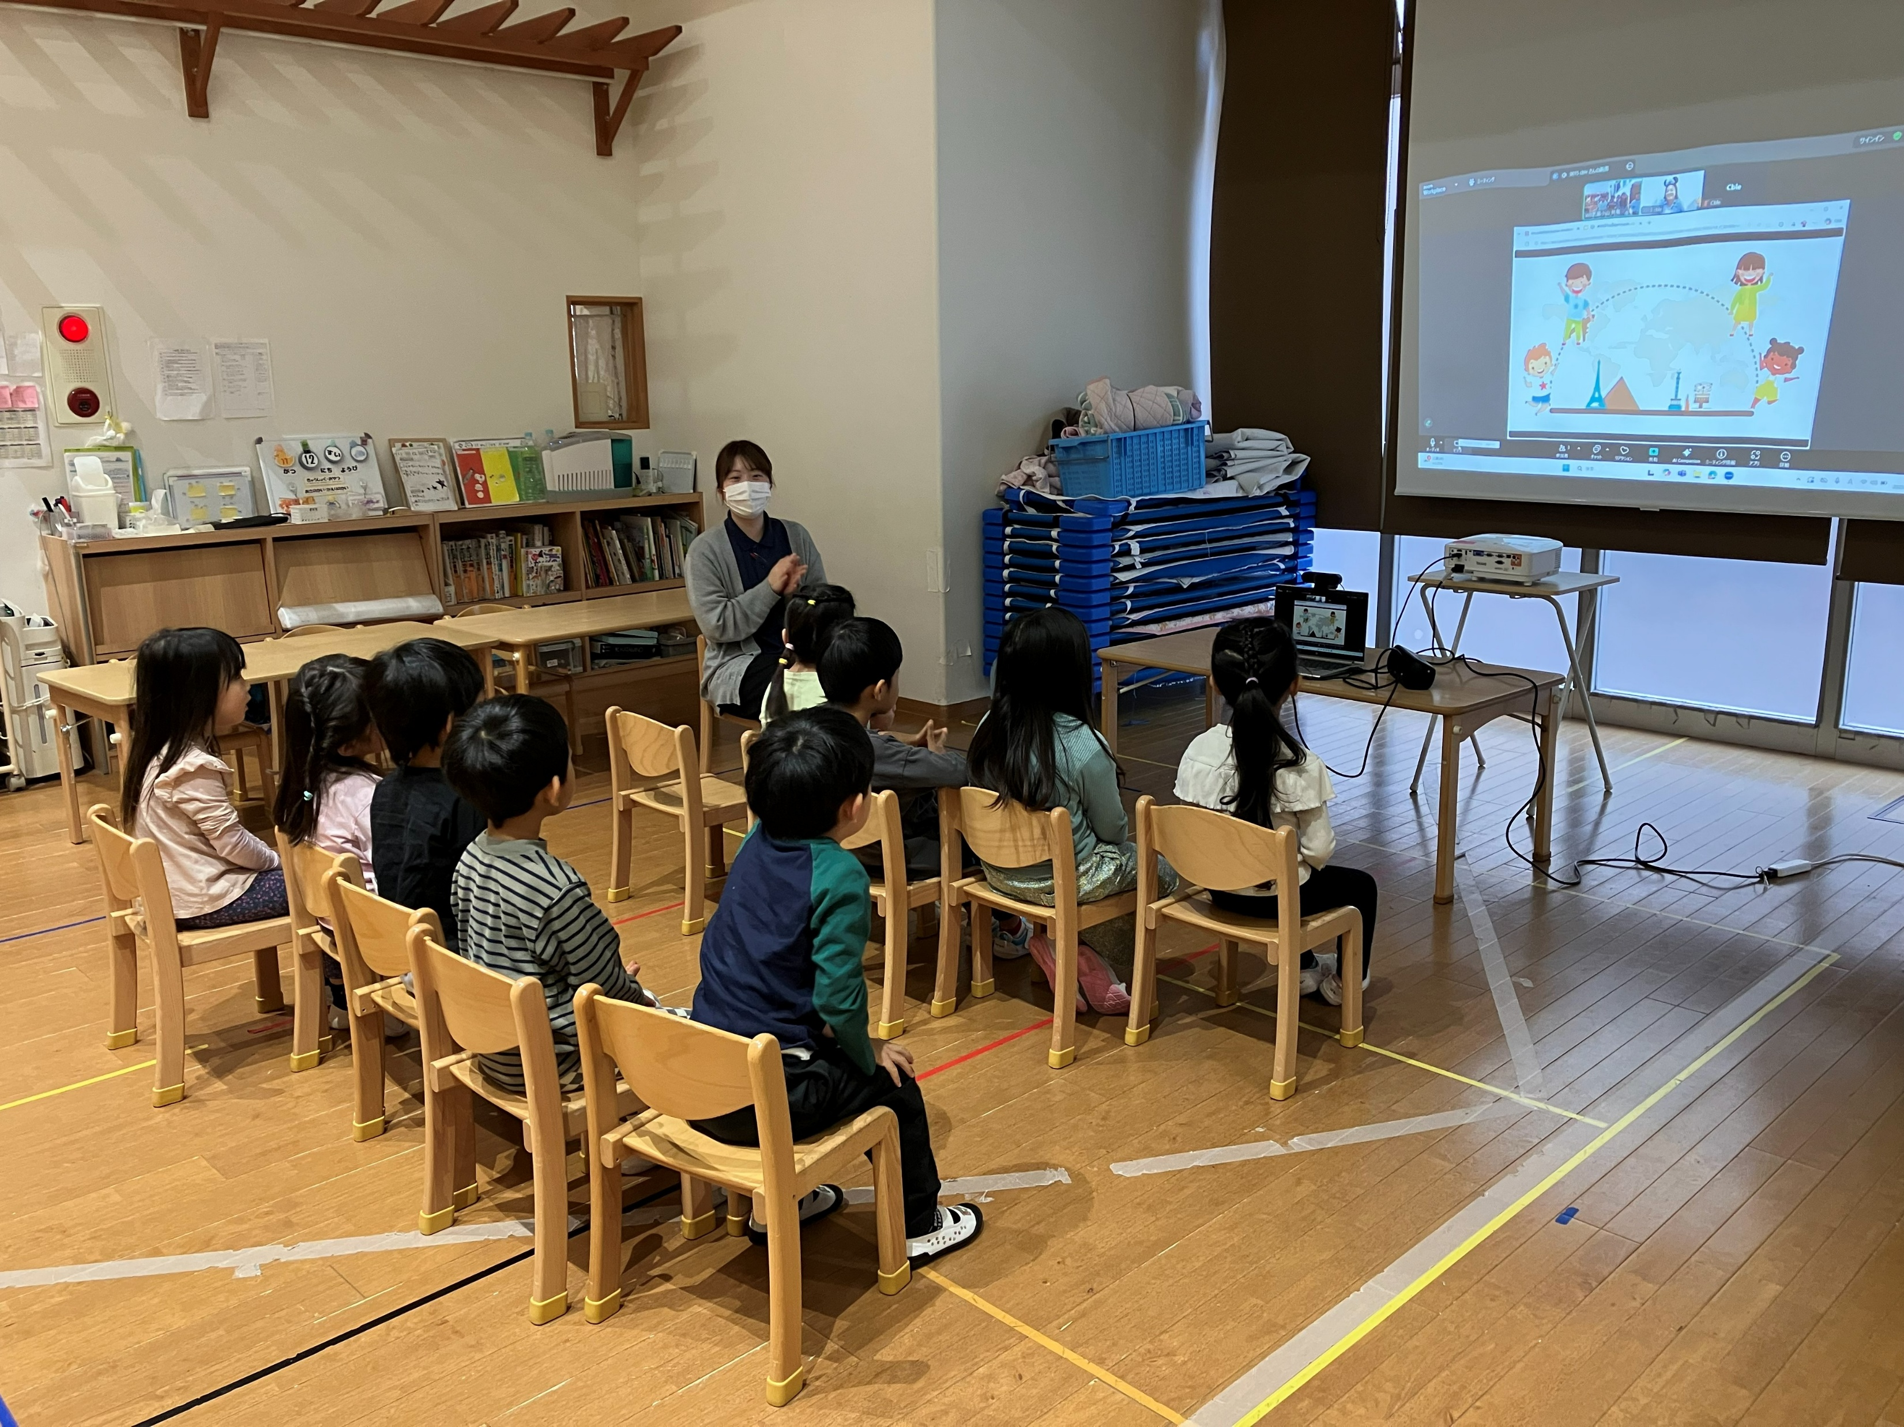
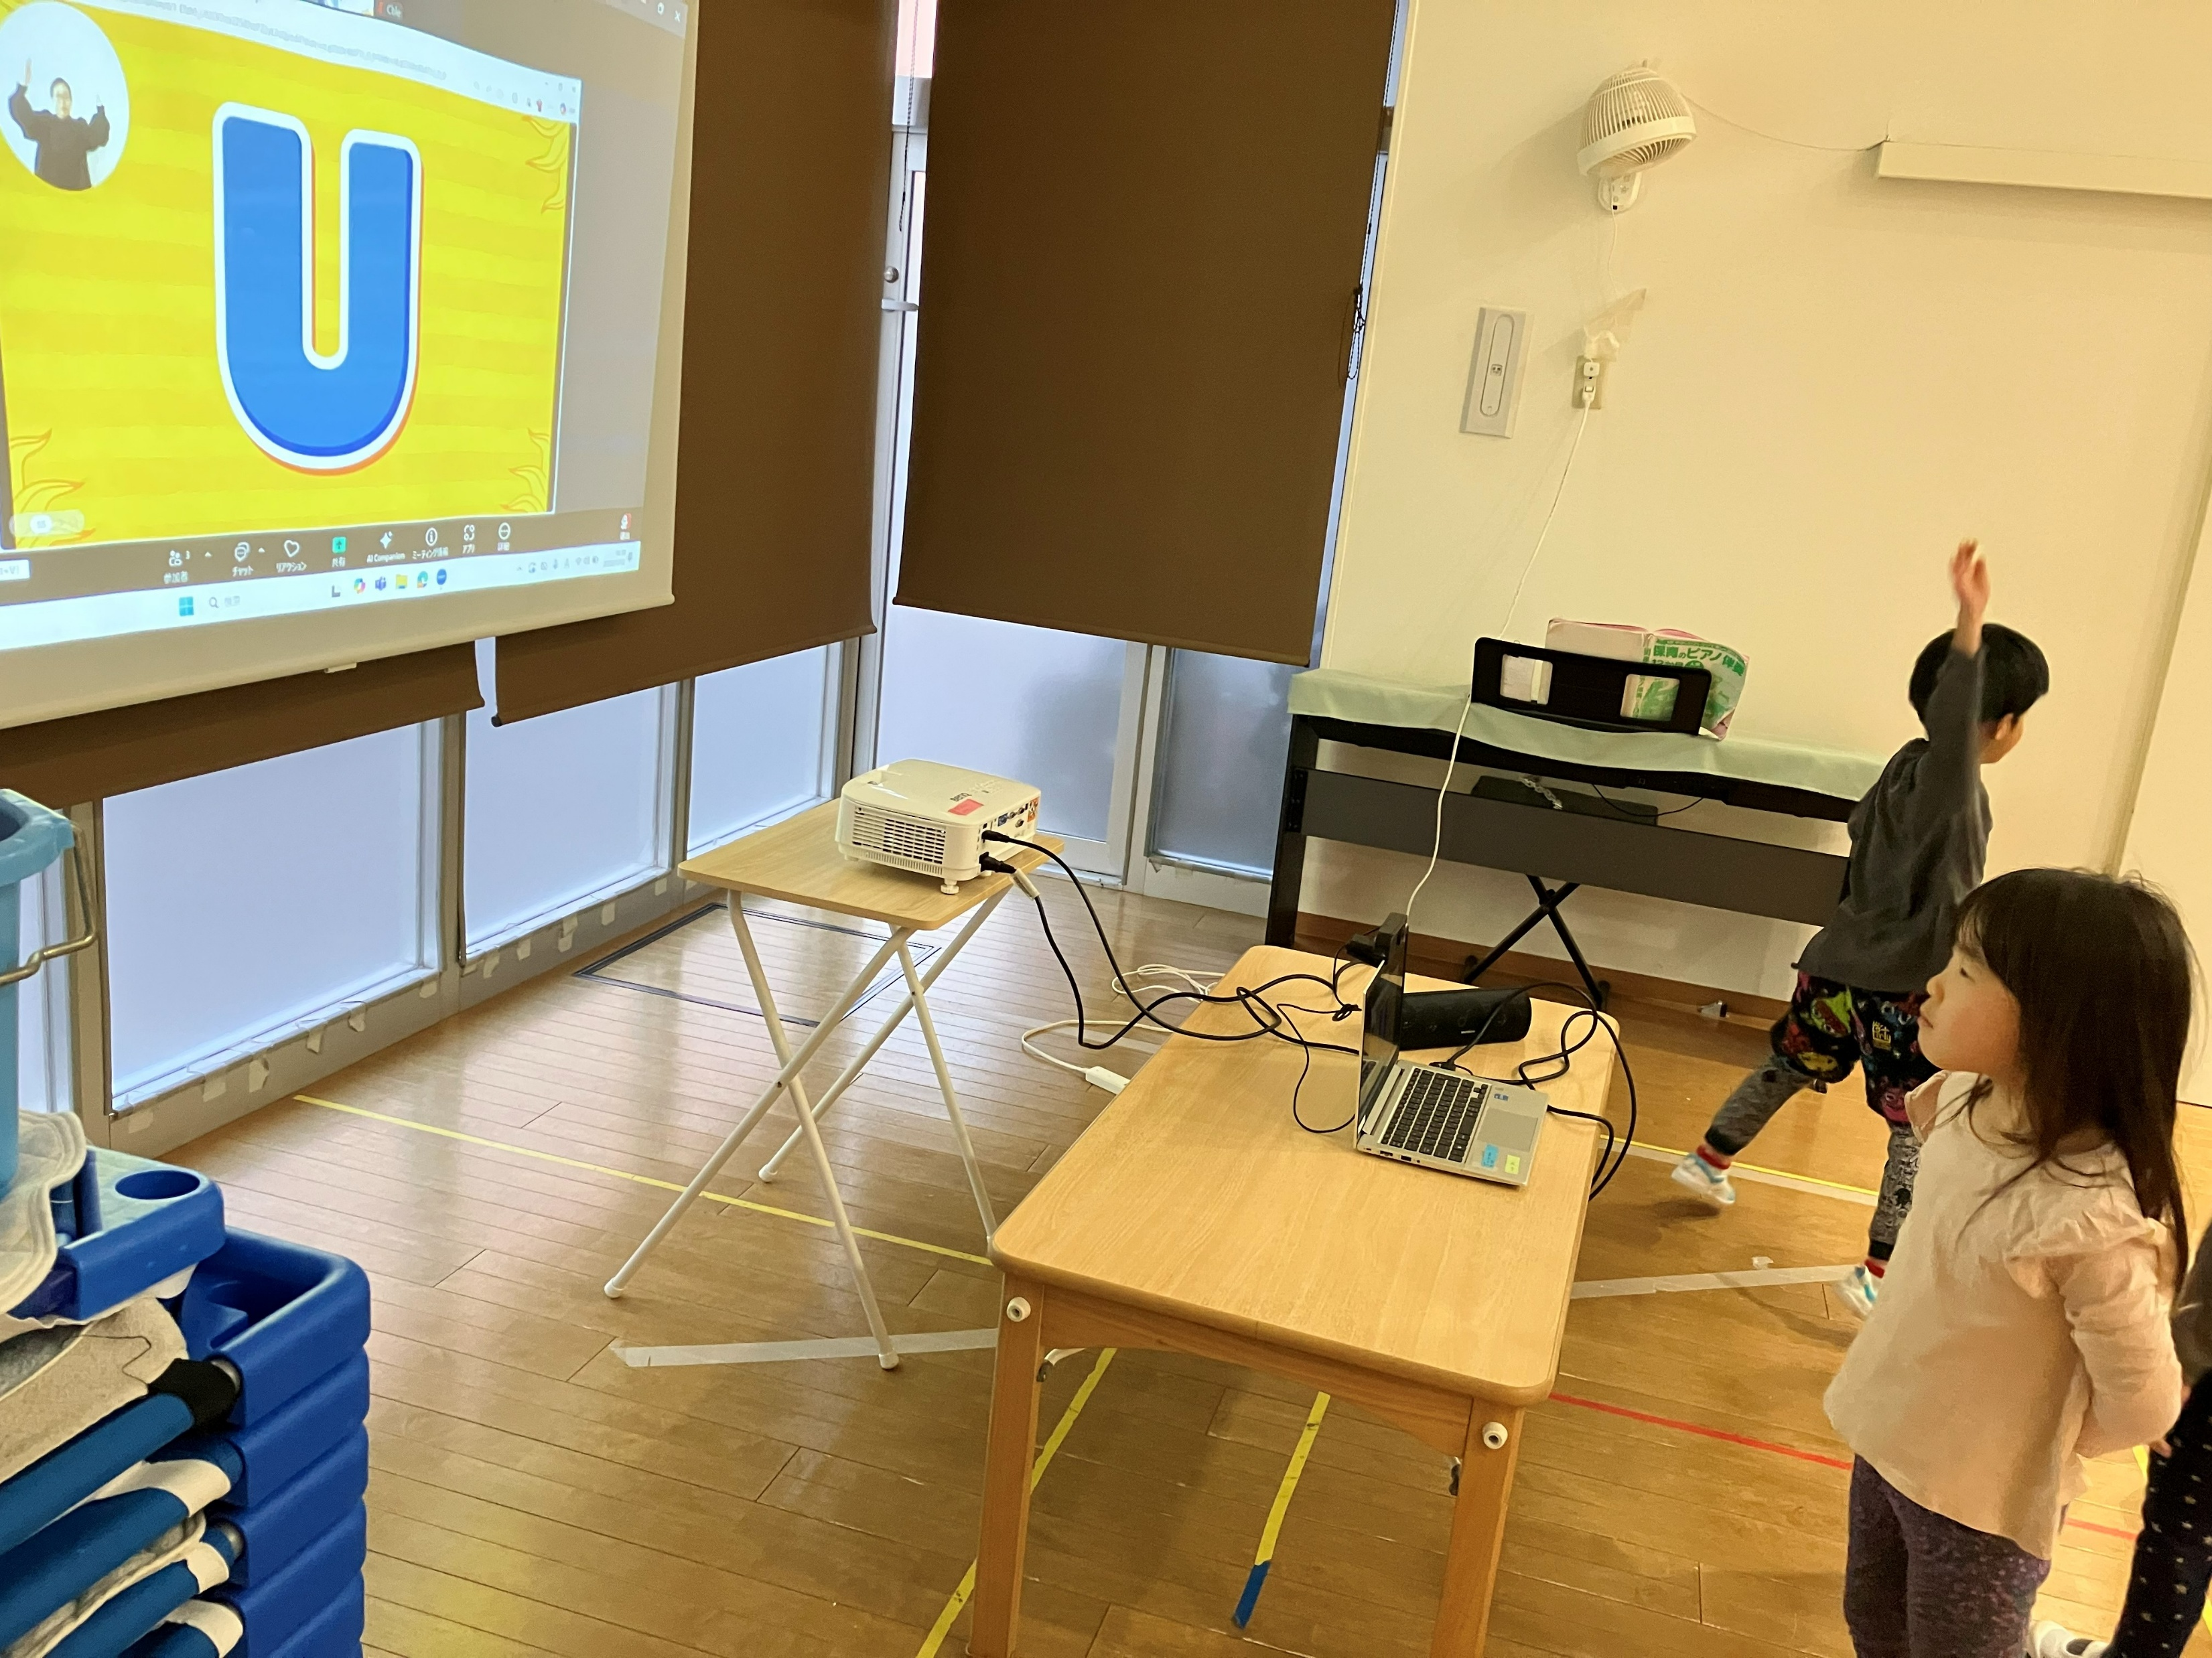
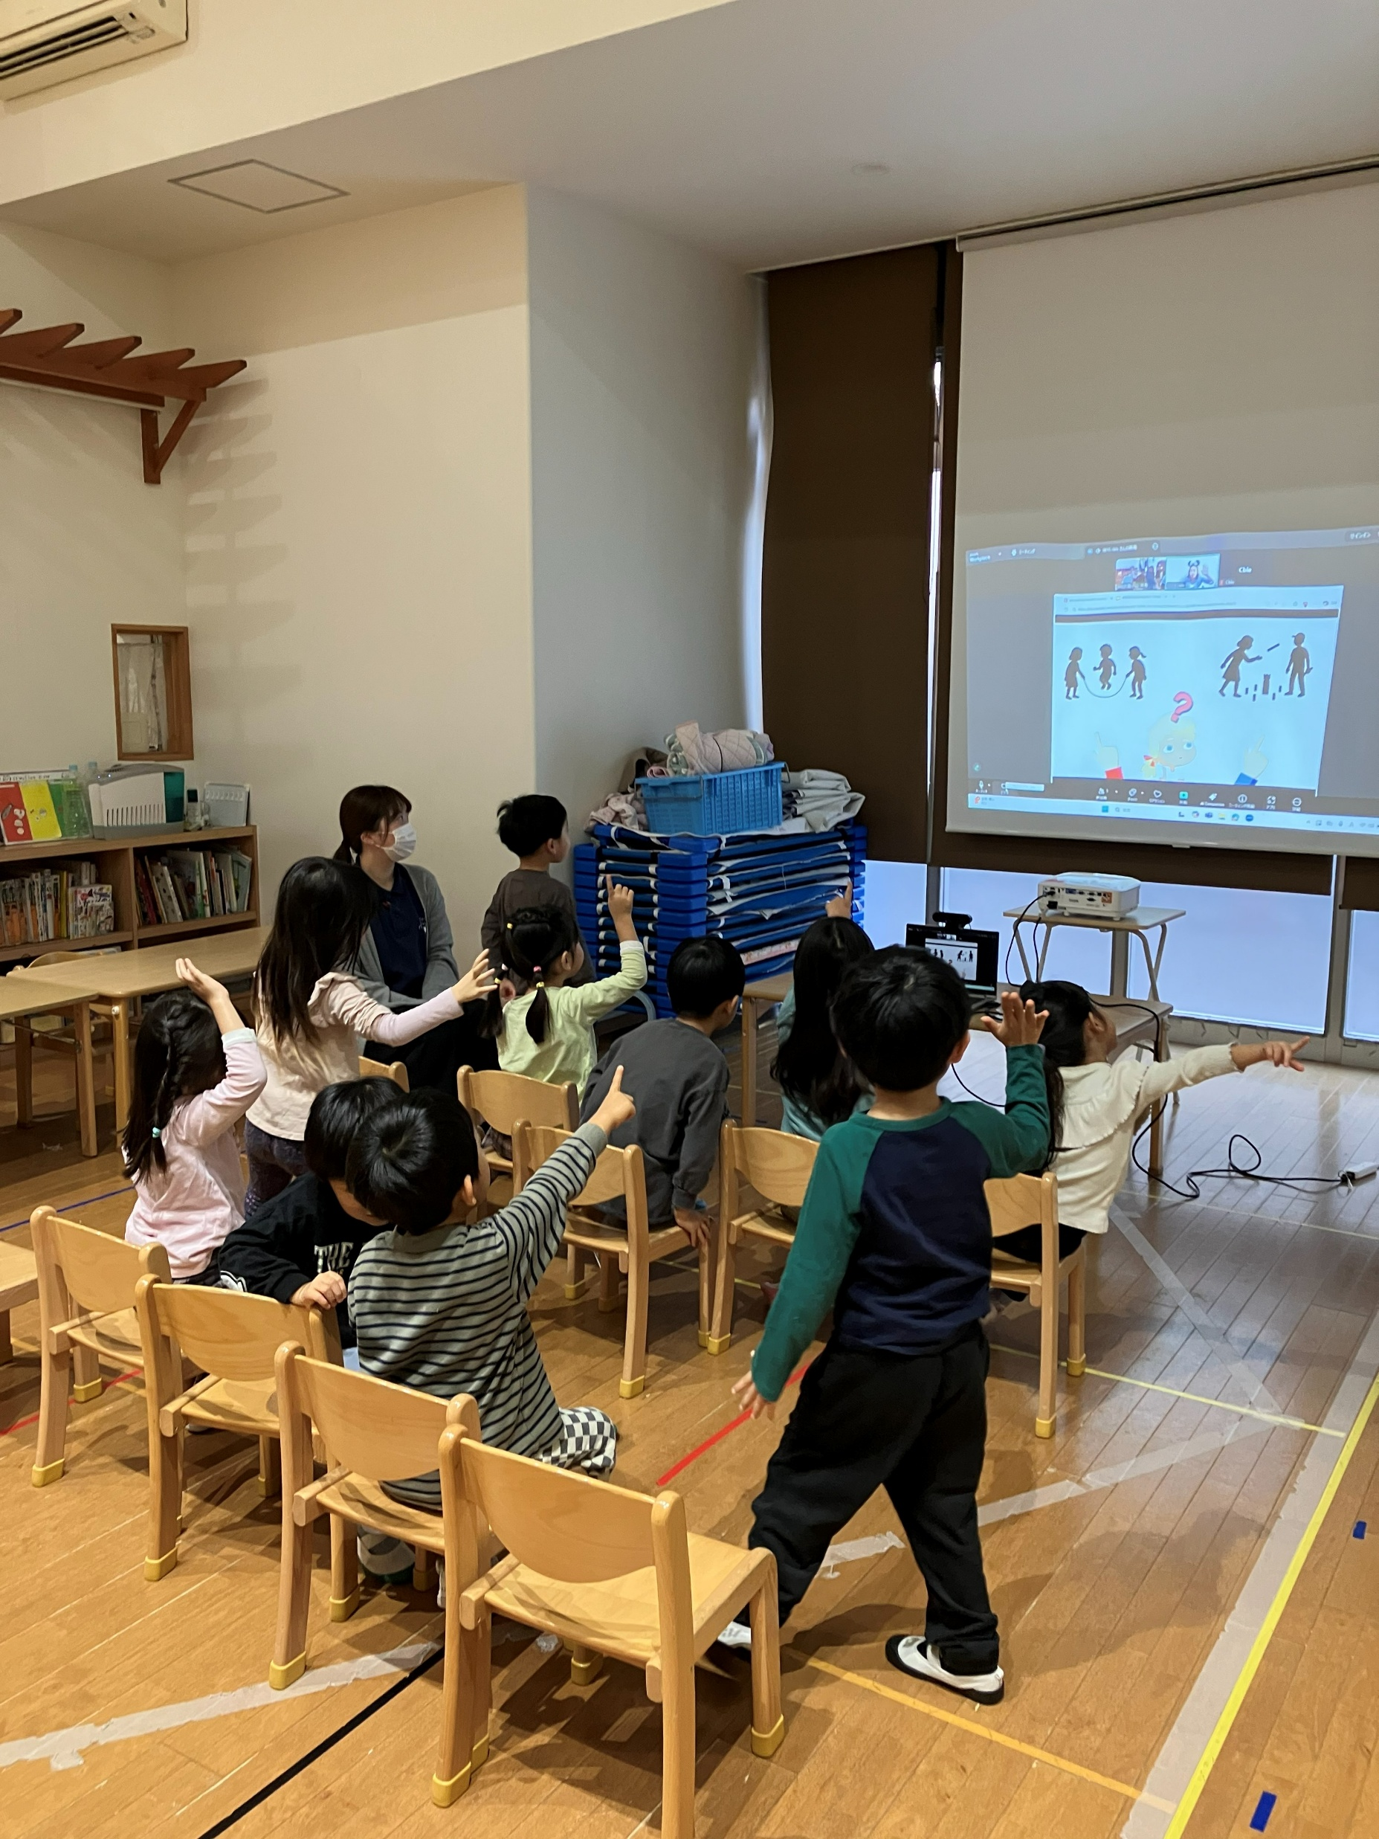
テーマ：異文化交流 2025.711.2
テーマ設定の理由：異なる文化や生活の違いに触れながら、興味や気づきを広げる。
活動スケジュール（4歳児クラス）
活動内容 |  | 時間／回 | 人数／回
① | 英語特別レッスン | 30分/各回 | 10名
活動① 英語特別レッスン(4歳児、10名）
活動中の写真
環境をデザインする
  外国人講師（オンライン）、PC、カメラ、スピーカー、プロジェクター
探求活動の実践
  活動内容：7月ダンス、11月遊び、2月動物
  子どもたちの様子：オンラインでの交流を通して挨拶を交わしたり、文化の違いについて学んだ。普段目にする機会の少ない異文化に興味をもち、「知ってる！」「楽しそう！」と積極的に発言したり、身体を動かしたりと参加していた。
振り返りをふまえた気づき
ダンス、遊び、動物の特別レッスンに参加し、子どもたちは外国の挨拶や衣類、背景に映るものなど身近な部分から興味を示していた。
Notes:
活動内容①
活動内容②
活動内容③
活動内容④

Slide 2
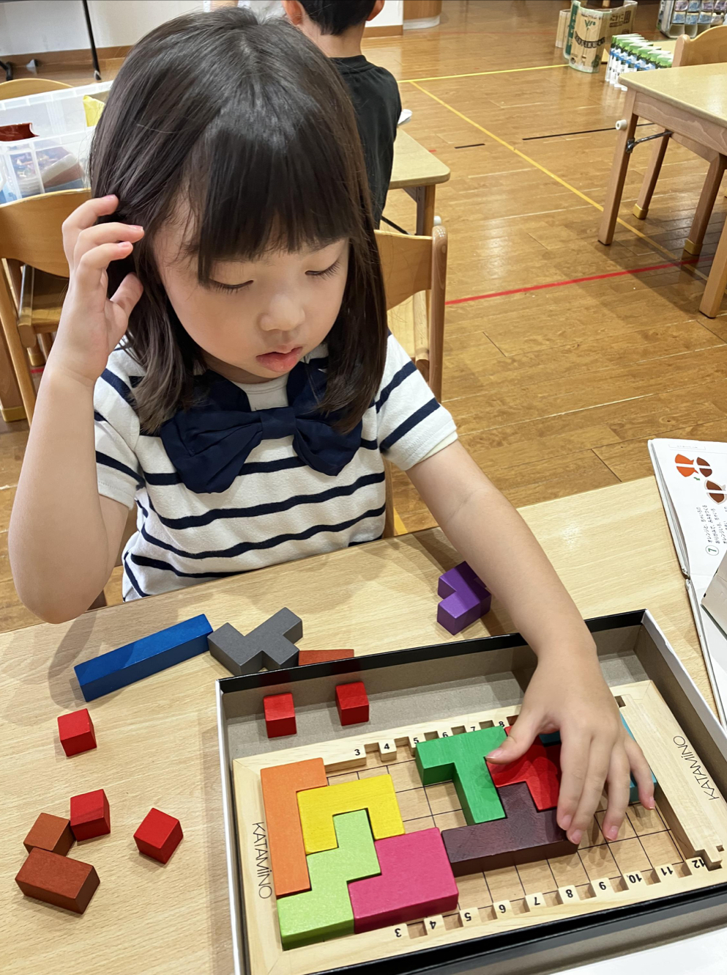
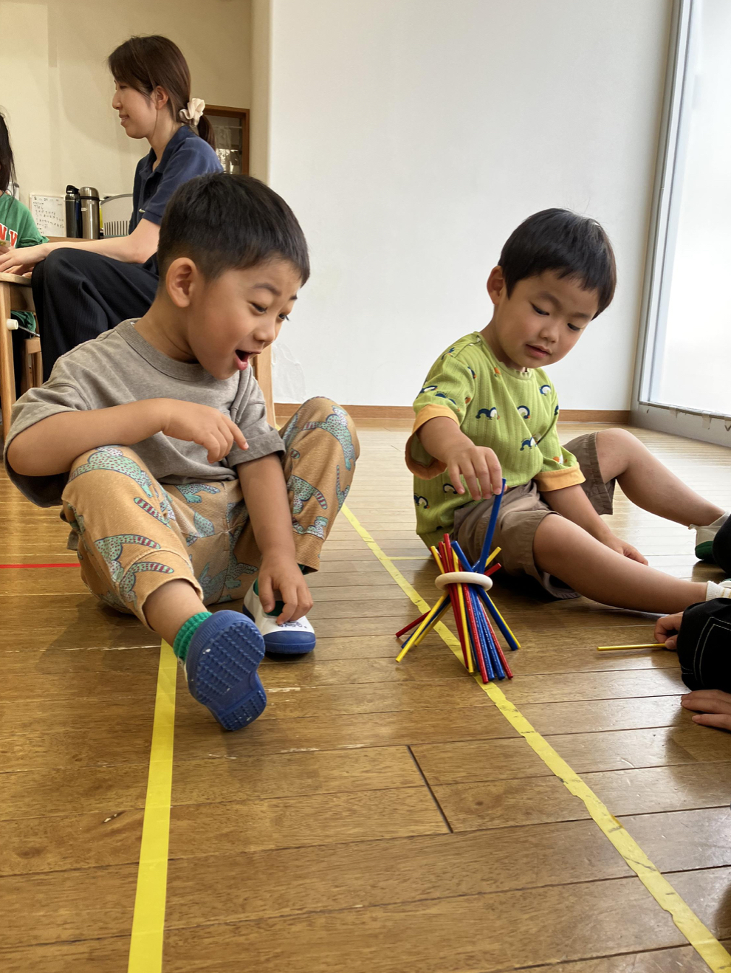
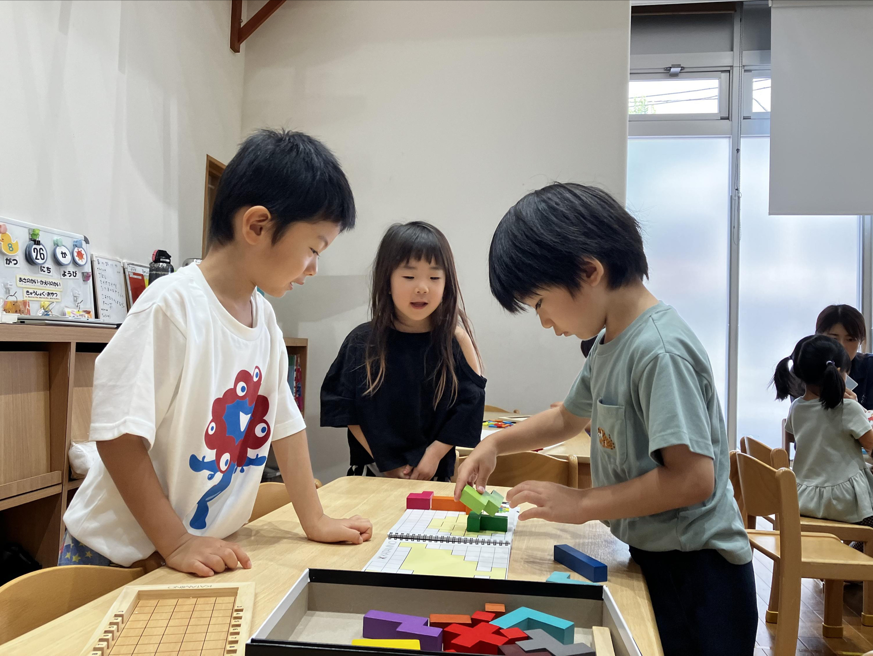
テーマ：異文化交流 2025..
テーマ設定の理由：異なる文化や生活の違いに触れながら、興味や気づきを広げる。
活動スケジュール（4歳児クラス）
活動内容 |  | 時間／回 | 人数／回
② | 外国の玩具 | 30分 | 10名
活動② 外国の玩具(4歳児、10名）
活動中の写真
環境をデザインする
  カタミノ、Animal upon Animal、スティッキー
探求活動の実践
  活動内容：外国の玩具で遊ぶ
  子どもたちの様子：外国の玩具に興味をもち、形やルールの違いを感じながら繰り返し試したり、工夫したりして遊ぶ姿が見られた。また、友だちと一緒に遊び方を考えたり、順番やルールを意識しながら関わり合い、遊びを広げて楽しむ姿が見られた。
振り返りをふまえた気づき
外国の玩具には、日本の遊びと違う形やルール、遊び方があることに気づきその違いを楽しみながら工夫して遊びを広げていた。
遊び方やルールが分からないときには、友だちと相談したり、試したりしながら自分たちで簡単なルールを作り出して遊びを成立させていた。
Notes:
活動内容①
活動内容②
活動内容③
活動内容④

